Slide 1
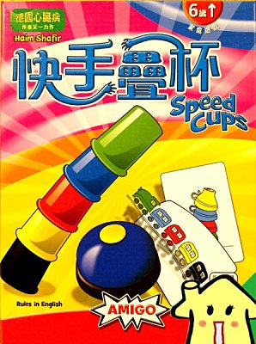
快手疊杯
多元智能大考驗!
試試您倆的反應和默契吧～

Slide 3
我的優勢能力？
請準備一張白張
請抄下標題後～再填寫出剛才的多元智能力中，我自認的優勢能力為那幾項？
我國三畢業後，想就讀________，因為________________________________。

Slide 4
=~小測試

Slide 5
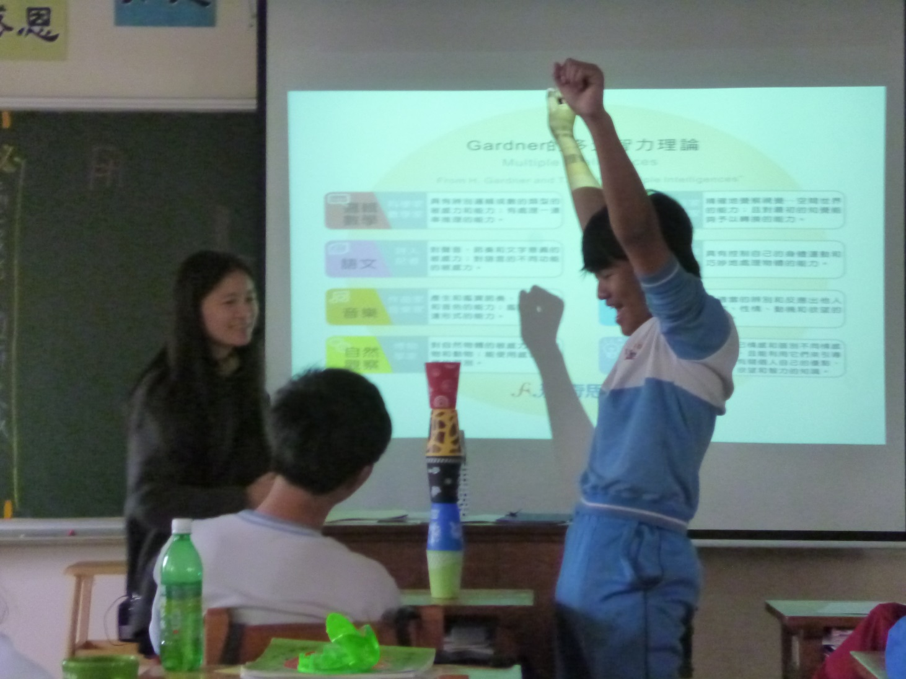
教學上小提醒

Slide 6
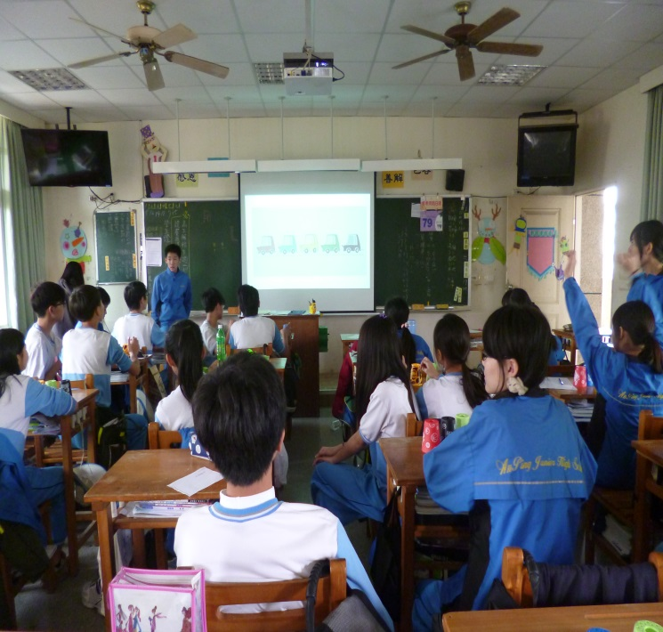
活動基本規則及計分
用不同顏色的疊杯，以最快的速度，並正確排出圖卡中的顏色順序及方向
只要有一組完成排列，其他組則需停止排列
依速度最快排出且正確者得1分，積分最高者依序加分

Slide 7
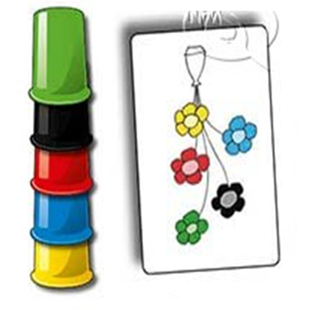
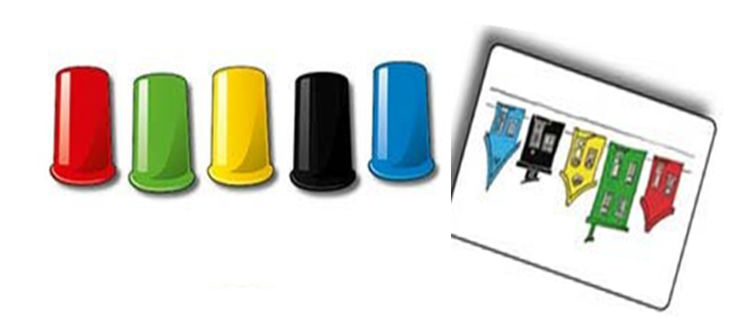
注意事項
圖卡出現時，疊杯需依圖卡正向方向排列才算正確

Slide 8
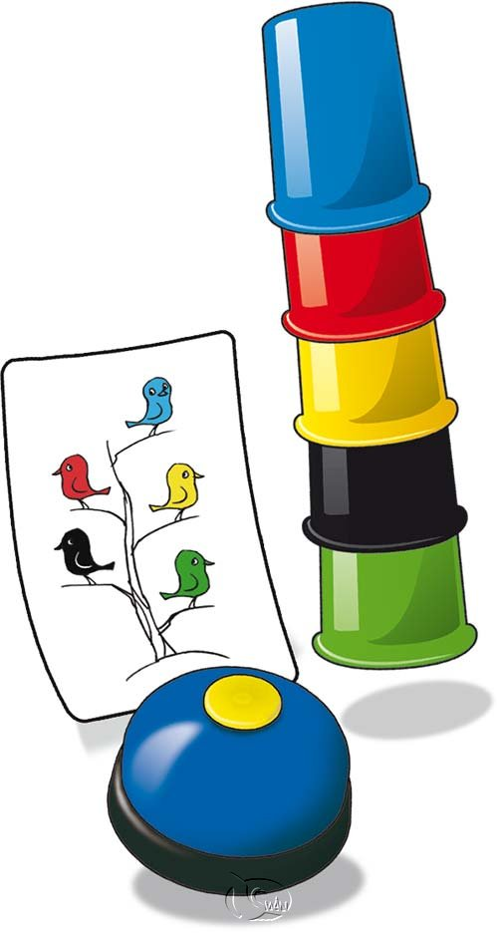
挑戰方式
第一輪
每組有一組五色疊杯(輪流進行)
第二輪
每組有一組五色疊杯，每人需至少拿二個不同顏色疊杯，分工合作完成任務

Slide 9
Are you Ready?
Let’s Go!!

Slide 10
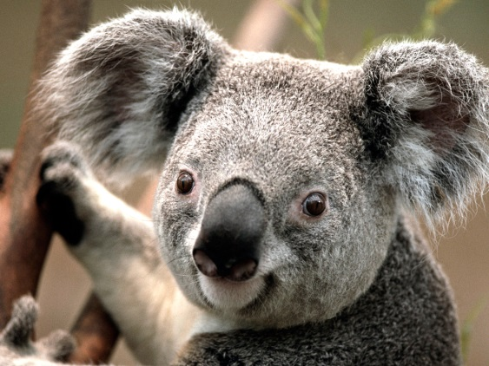
“享”一“想”
經過測試之後，覺得自己的優勢智能為何？
自我認知與測試結果
□一樣 □略有不同 □差異大
這樣的結果，讓我__________________________。
根據自我認知與測試結果相同之智能，較適合成為__________，應就讀_____________。

Slide 11
對一下
‧語言智能(linguistic intelligence)： 詩人、小說家、編輯記者等。
‧數學-邏輯智能(logic-mathematical intelligence)： 較可能成為數學家、科學家。
‧內省智能(intrapersonal intelligence)： 小說家、宗教家等。
‧人際智能(interpersonal intelligence)： 適合擔任教師、社會工作者、銷售人員等。
‧身體動覺智能(bodily-kinesthetic intelligence)： 如運動員、演員、舞蹈家等傾向具備這方面的能力。
‧音樂智能(musical intelligence)： 如演奏家、作曲家多具有這方面長才。
‧視覺空間智能(spatial intelligence)： 傾向於成為美術家、工程師。
‧自然智能(naturalist intelligence)： 如生物學家、環境生態學家、環保人士等。

Slide 12
“享”一“想”
根據自我認知與測試結果相同之智能，較適合成為__________，應就讀_____________。
根據上一題之結果與之前我想要就讀的關聯性為________，這樣的結果讓我______________。

Slide 13
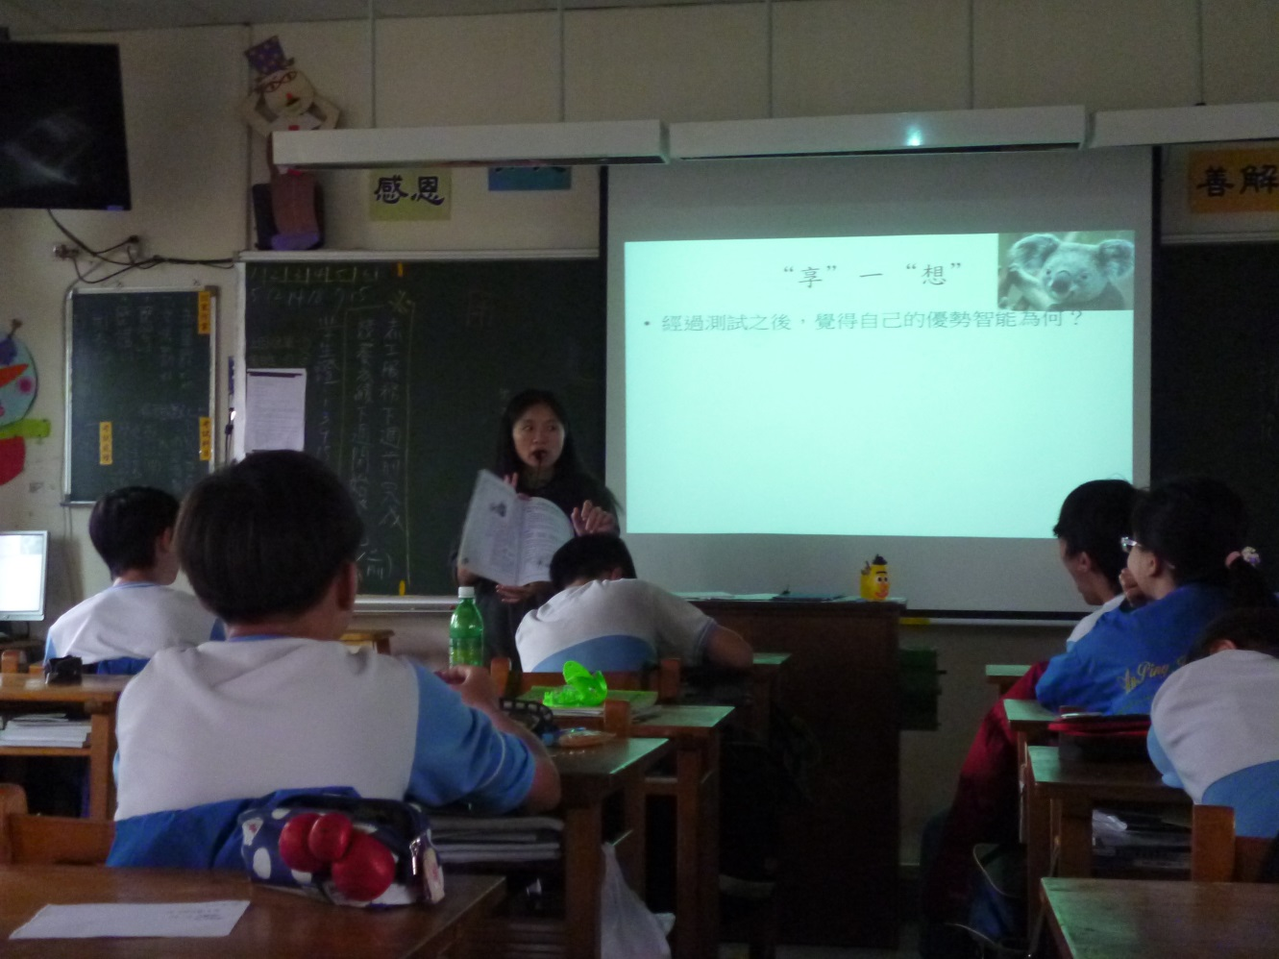
預告與職群/職業關聯

Slide 14
配件介紹

